Slide 1
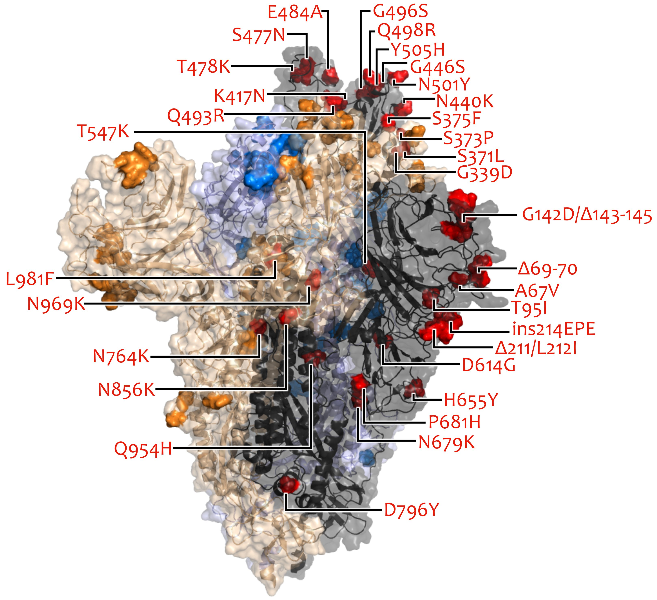
VOC/VOI in Deutschland aktuelle Situation
FG36, FG32, MF1, MF2, MF4, AG Evo, FG17
Berlin, 09.11.2022

Slide 2
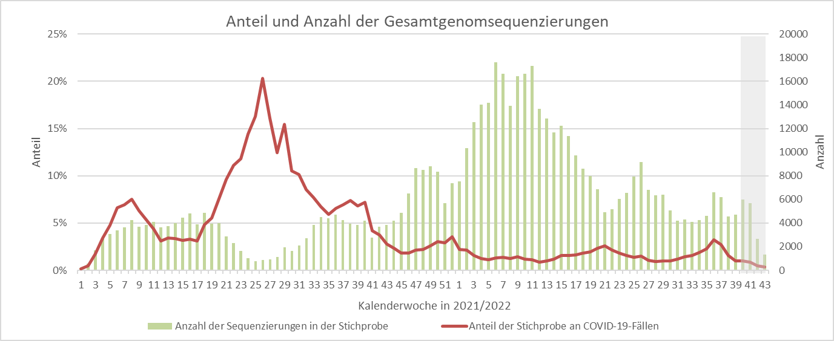
Anteil Genomsequenzierungen

Slide 3
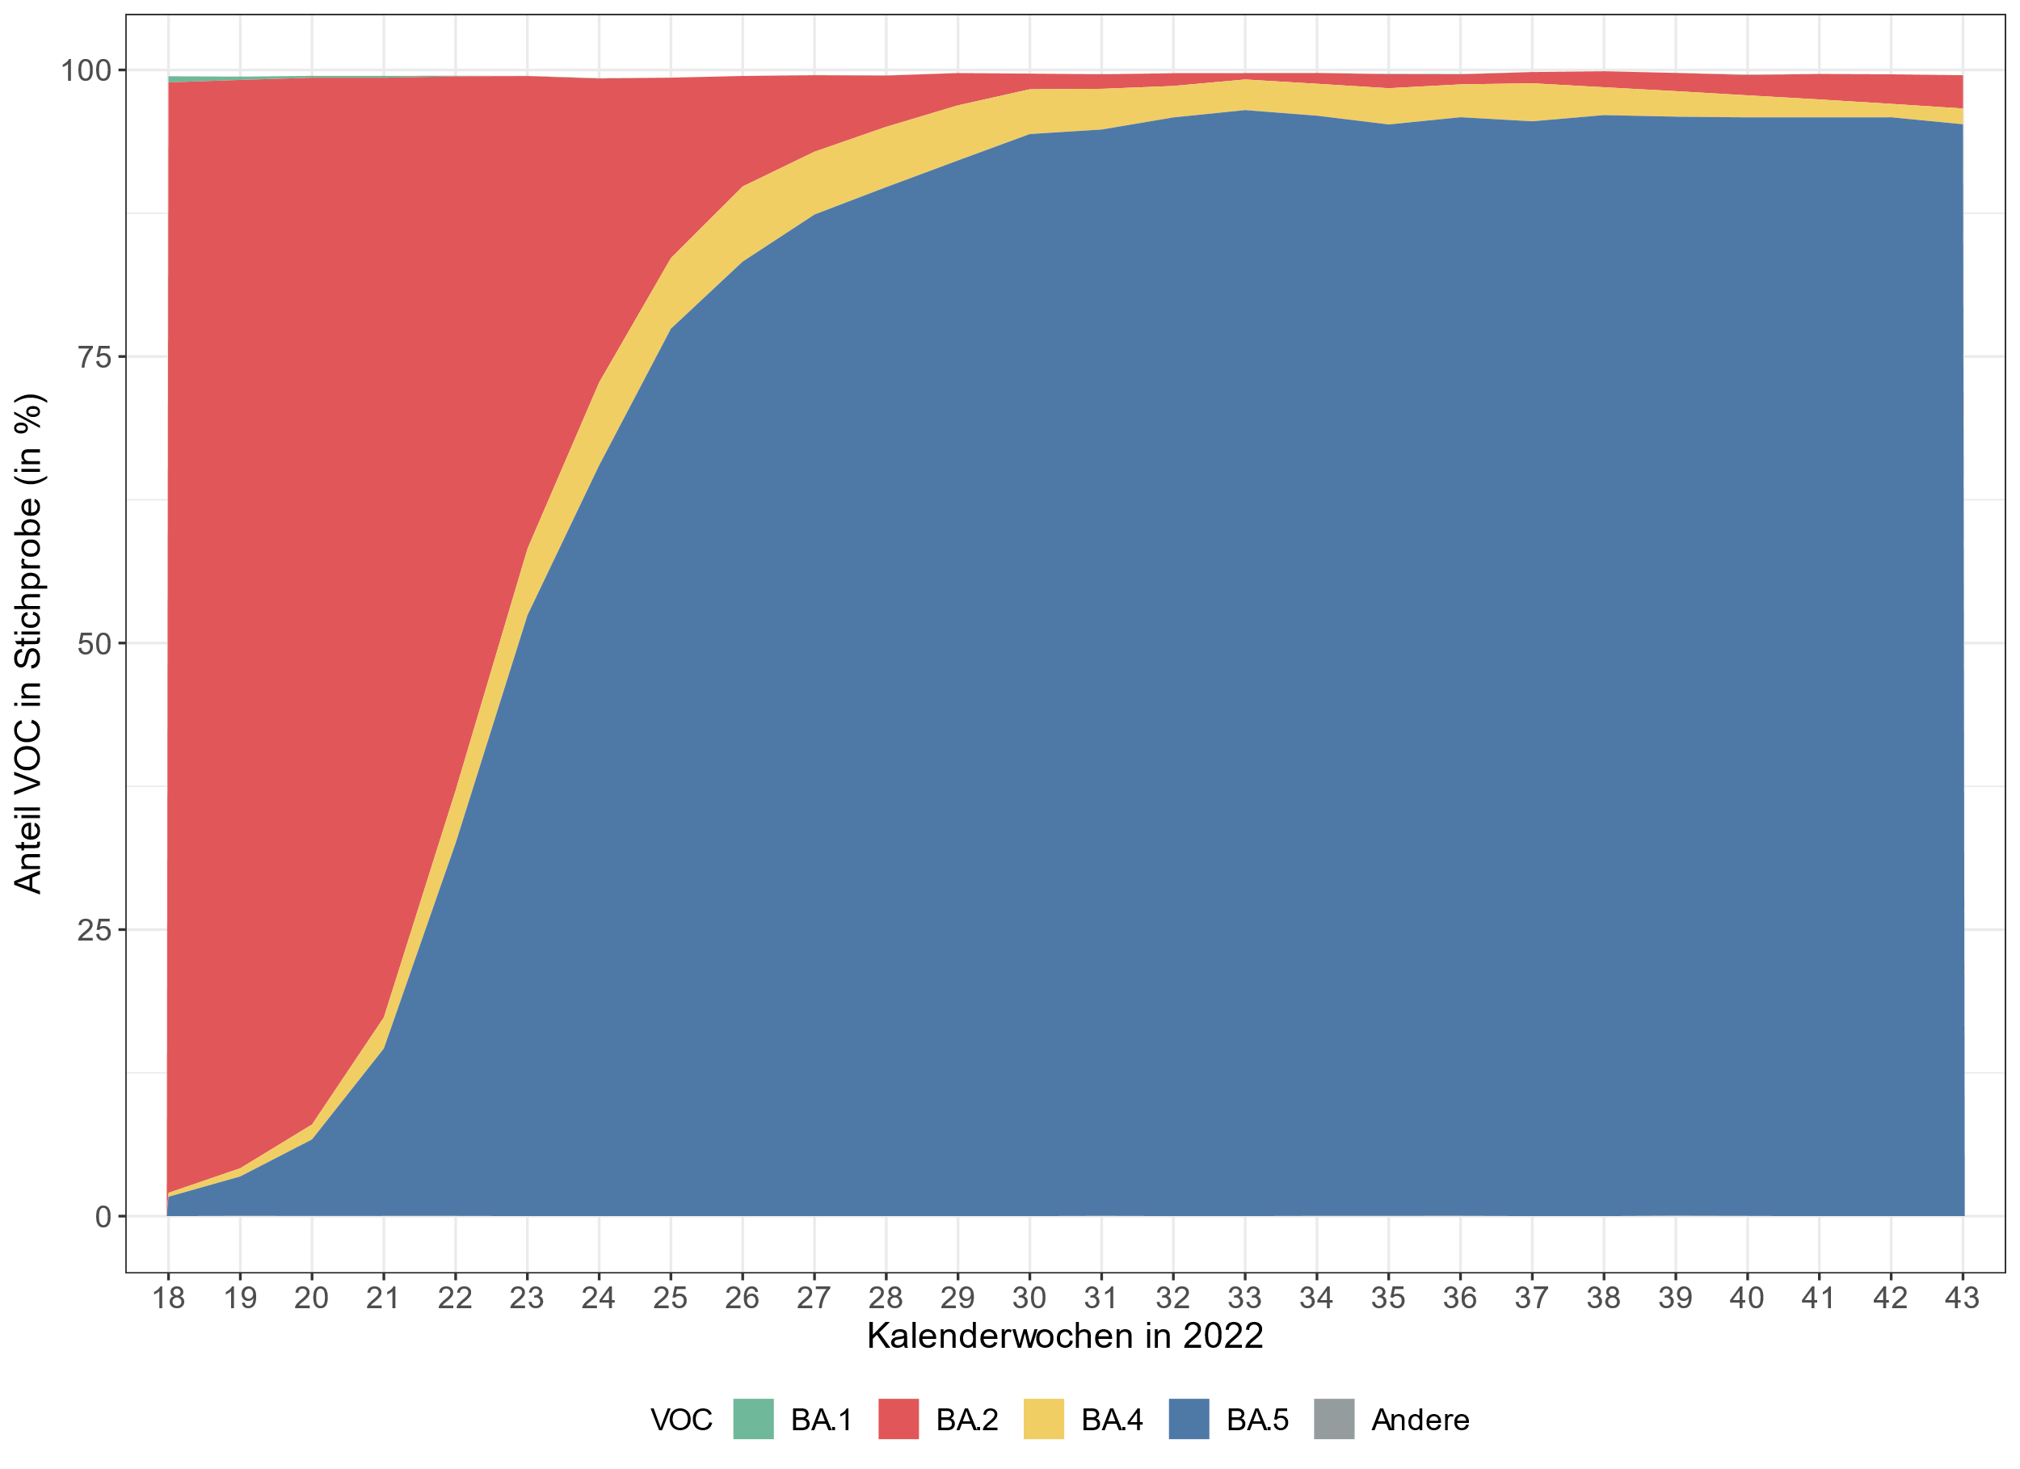
VOC Anteile
KW 2022 | Omikron
 | BA.1 | BA.2 | BA.3 | BA.4 | BA.5
34 | 0 % | 0,9 % | 0 % | 2,8 % | 96,0 %
35 | < 0,1 % | 1,2 % | 0 % | 3,2 % | 95,2 %
36 | < 0,1 % | 0,9 % | 0 % | 2,9 % | 95,8 %
37 | 0 % | 1,0 % | 0 % | 3,3 % | 95,5 %
38 | 0 % | 1,4 % | 0 % | 2,4 % | 96,1 %
39 | 0 % | 1,6 % | 0 % | 2,2 % | 95,8 %
40 | < 0,1 % | 1,8 % | 0 % | 1,9 % | 95,9 %
41 | 0 % | 2,2 % | 0 % | 1,6 % | 95,9 %
42 | 0 % | 2,6 % | 0 % | 1,2 % | 95,9 %
43 | 0 % | 2,9 % | 0 % | 1,4 % | 95,3 %

Slide 4
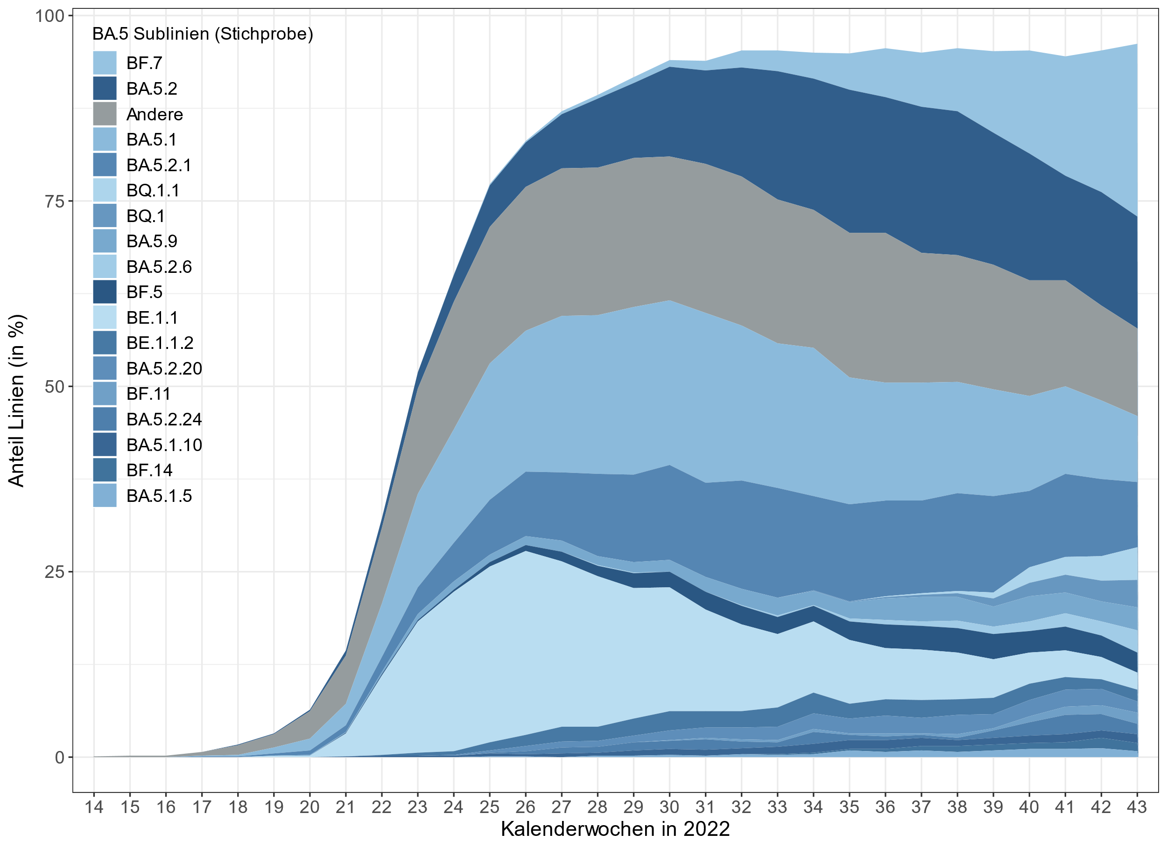
Omikron (Sub-)Linien Anteile (Datenstand: 08.11.2022)
KW41/2022 (Stichprobe)
Omikron 100%
BF.7 23,3% (mit S:R346X)
BA.5.2 15,1%
BA.5.1 8,9%
BA.5.2.1 8,8%
BQ.1.1 4,4% (mit S:R346X)
BQ.1 3,7%
BA.2.75 Sublinien
BA.2.75 0,1 %
BA.2.75.1 0,1%
BA.2.75.2 0,3% (mit S:R346X)
BF.7
BA.5.2
andere
BQ.1.1
BQ.1
Hinweis zu BQ.1.1
Viele Länder gehen davon aus, dass die Sublinien bald dominiert.
Notes:
BF.7

Slide 5
BA.4*/BA.5 + R346X in der Stichprobe (Datenstand 31.10.2022)
Mutation S:R346:
  “escape a large group of neutralizing antibodies (NAbs)”
  bioRxiv, Jian 2022 https://doi.org/10.1101/2022.08.09.503384

Slide 6
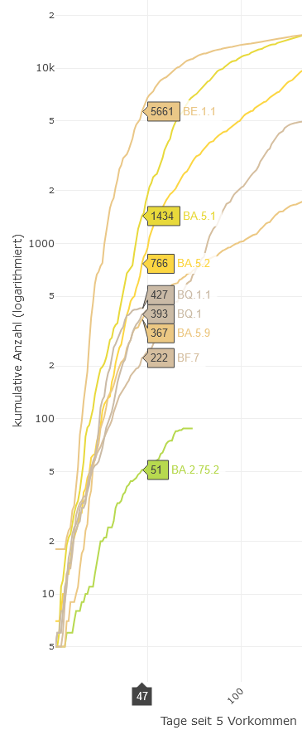
Cumulative growth of BA2/BA.4/BA.5 sublineages with S: R346X
BE.1.1: S:346R
Omicron Spike
BA.5.1: S:346R
BA.5.2: S:346R
BQ.1.1: S:R346 T
BA.5.9: S:R346 T
BF.7: S:R346 T
BA.2.75.2: S:R346T. S:F486S. S:D119N
Willet et al.. 2022; Nat Microbiol
Days since 5 first cases
SARS-CoV-2 Genomsequenzen KW42

